Slide 1
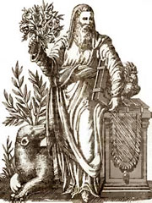
Терема Піфагора
Нехай зруйнується століть перепона,
Нехай на мить затремтять віки.
Ми знаємо його – Піфагор навколо
Він бога творіння, він символ науки.

Slide 2
Розв’яжи трикутник!
а
α
с
β

Slide 3
Прийшов, побачив, переміг!
1 | 2 | 3 | 4 | 5
6 | 7 | 8 | 9 | 10
11 | 12 | 13 | 14 | 15
16 | 17 | 18 | 19 | 20
21 | 22 | 23 | 24 | 25

Slide 4
Прийшов, побачив, переміг!
1 | 2 | 3 | 4 | 5
6 | 7 | 8 | 9 | 10
11 | 12 | 13 | 14 | 15
16 | 17 | 18 | 19 | 20
21 | 22 | 23 | 24 | 25
1
2
3
4
5
6
7
8
9
10
11
12
13
14
15
16
17
18
19
20
21
22
23
24
25

Slide 5
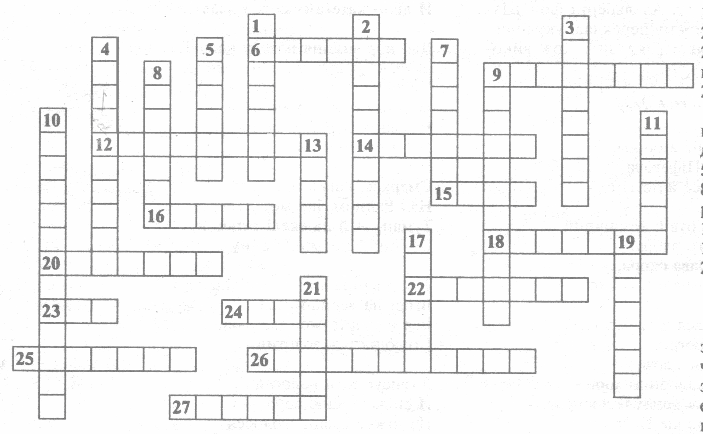
Геометричний кросворд

Slide 6
Хто швидше зафарбує
30 см

Slide 7
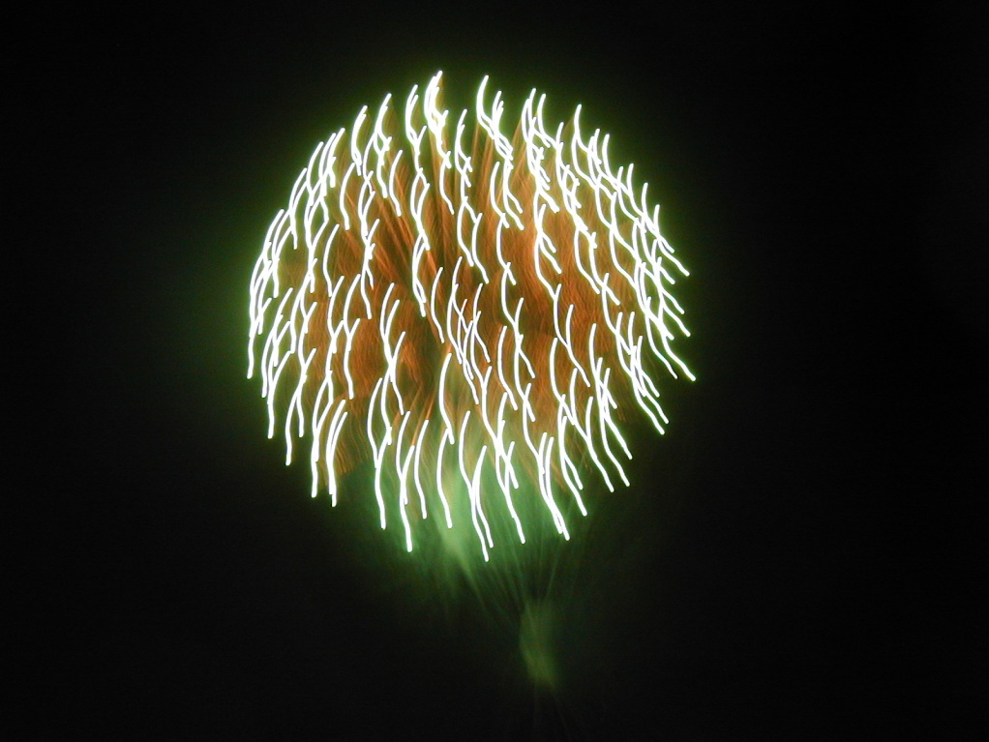
ВІТАЄМО ПЕРЕМОЖЦІВ!

Slide 8
Домашнє завдання
Повторити теоретичний матеріал, переглянути розв’язування задач. Підготуватися до то.
Розв’язати № 70, 71.

